Slide 1

Dlaczego warto czytać?

Slide 2
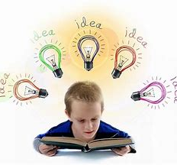
Inspiruje
Czytając możemy napotkać się na postaci fikcyjne, które mogą zarówno stanowić źródło inspiracji jak osoby w realnym życiu, np. miejsca do których podróżują, sposób radzenia sobie z problemami, podejmowane przez nich decyzje.

Slide 3

Rozwija wyobraźnię
Czytając książkę widzimy przed oczami tylko literki, więc aby wczuć się w historię musimy sami wyobrazić sobie daną sytuację, nie często możemy zobaczyć to na własne oczy.

Slide 4
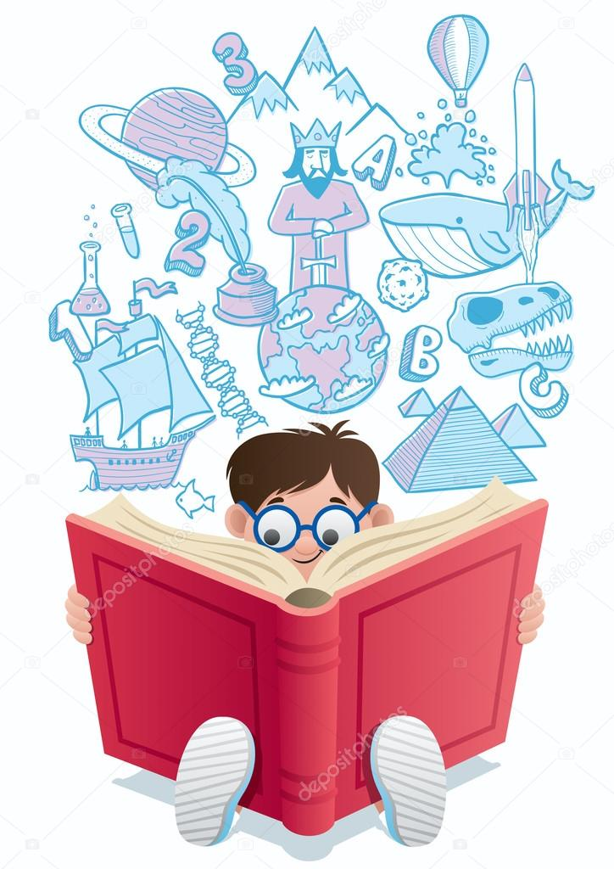
Poszerza słownictwo
Kiedy czytamy poszerzamy nasze słownictwo natykając się na nowe słowa które mogą nam się kiedyś przydać.

Slide 5
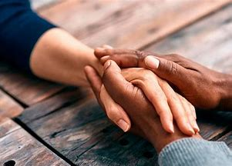
Rozwija wrażliwość na
Pozwala nam się postawić na miejscu bohatera, przez co rozwija się nasza empatia i zrozumienie drugiego człowieka.
innych ludzi

Slide 6

Redukuje stres
Czytając ulubione książki relaksujemy się i odcinamy się od wszelkich problemów związanych z prawdziwym życiem. Wyciszamy się i pozwalamy wciągnąć się w fabułę książki.
Ciekawostka: czytanie przez 6 minut redukuje stres aż o 60%.

Slide 7

Kształtuje osobowość
Kiedy czytamy poszerzamy nasze horyzonty i otwieramy się na nowe doświadczenia stawiając się na miejscu bohaterów. Możemy się również dowiedzieć o sobie nowych rzeczy, kiedy czujemy ,że coś nas łączy z postacią.

Slide 8
Źródła:
https://alicjamakota.pl/dlaczego-warto-czytac-ksiazki/
https://rynek-ksiazki.pl/aktualnosci/dlaczego-warto-czytac-ksiazki-2/
zdjęcie 1
zdjęcie 2
zdjęcie 3
zdjęcie 4
zdjęcie 5
zdjęcie 6
Julia Palacz
Oliwia Matuszczak
Klasa 8D

